Slide 1
Informes de avance del Programa de Gestión Ambiental Institucional

Slide 2
Contenido
Fundamento Legal
Responsabilidad institucional
Procedimiento de seguimiento
Errores mas comunes
Plantilla de Informe de avance y seguimiento

Slide 3
Fundamento Legal
DE N°43209 Modificación al Decreto Ejecutivo N° 36499
Artículo 13: En marzo de cada año, las instituciones públicas deberán presentar ante la DIGECA un informe de avance anual que refleje el estado de implementación del PGAI. Estos informes deberán contener registros cuantificables y análisis de los mismos, que permitan visualizar el impacto de las medidas implementadas del PGAI en aspectos tales como: consumo de energía eléctrica, consumo de agua, consumo de combustibles, consumo de papel y separación de residuos sólidos (ordinarios, peligrosos y especiales), sin perjuicio de que se incluya el reporte de otros aspectos ambientales inherentes al quehacer institucional. También deberá ser reportada la implementación de buenas prácticas ambientales, compras públicas sustentables e información ambiental solicitada bajo algún instrumento legal específico, considerando la naturaleza jurídica de cada institución pública. Los lineamientos y manuales con base en los que las instituciones de la Administración Pública elaborarán sus informes de avance, serán aprobados por la CT y publicados en la página web: www.digeca.go.cr”.

Slide 4
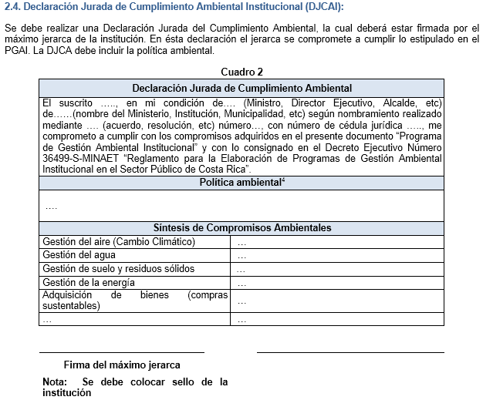
Responsable Institucional

Slide 5
Procedimiento de Seguimiento
Fase pre Seguimiento
Fase Seguimiento
Fase post Seguimiento
Adm. Base de Datos PGAI
Distribución y asignación de las evaluaciones
Análisis de la información adjunta al informe anual
Notificación de sugerencias y Apelación
Coordinador Com. PGAI
Evaluador PGAI
Coordinador del Proceso de Producción y Consumo Sostenible
Asistente Adm.

Slide 6
Procedimiento de Seguimiento
Fase pre Seguimiento
Adm. Base de Datos PGAI
Distribución y asignación de las evaluaciones
Revisión de vigencia de PGAIs
Recepción de Informes anuales de seguimiento
Coordinador Com. PGAI
Hasta el 31 de marzo, tiempo correcto sin bajar la calificación
Hasta el 31 de agosto se reciben informes de seguimiento
Evaluador PGAI
Coordinador del Proceso de Producción y Consumo Sostenible
Asignación de evaluaciones según orden cronológico
Notificación de plazo para cumplimiento
Asistente Adm.

Slide 7
Procedimiento de Seguimiento
Fase Seguimiento
Adm. Base de Datos PGAI
Análisis de la información aportada en el informe anual
Evaluador revisa el Informe Anual con sus adjuntos
Si tiene dudas de la información aportada, consulta al coordinador
Coordinador Com. PGAI
Evaluador PGAI
Coordinador del Proceso de Producción y Consumo Sostenible
Evaluador completa la Hoja de Calificación
El administrador de BD actualiza el semáforo de PGAIs
Asistente Adm.

Slide 8
Procedimiento de Seguimiento
Fase Post Seguimiento
Adm. Base de Datos PGAI
Notificación de sugerencias y apelación
El evaluador realiza la Nota de realimentación
Coordinador del Proceso y Dirección de DIGECA revisan y notifican finalmente a la institución
Coordinador Com. PGAI
Evaluador PGAI
Coordinador del Proceso de Producción y Consumo Sostenible
En caso de revocatoria o apelación, el proceso se devuelve para realizar correcciones si fuera el caso
Asistente Adm.

Slide 9
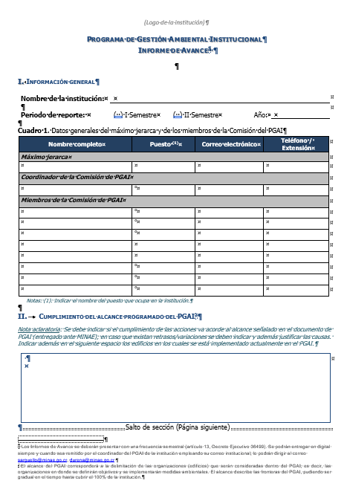
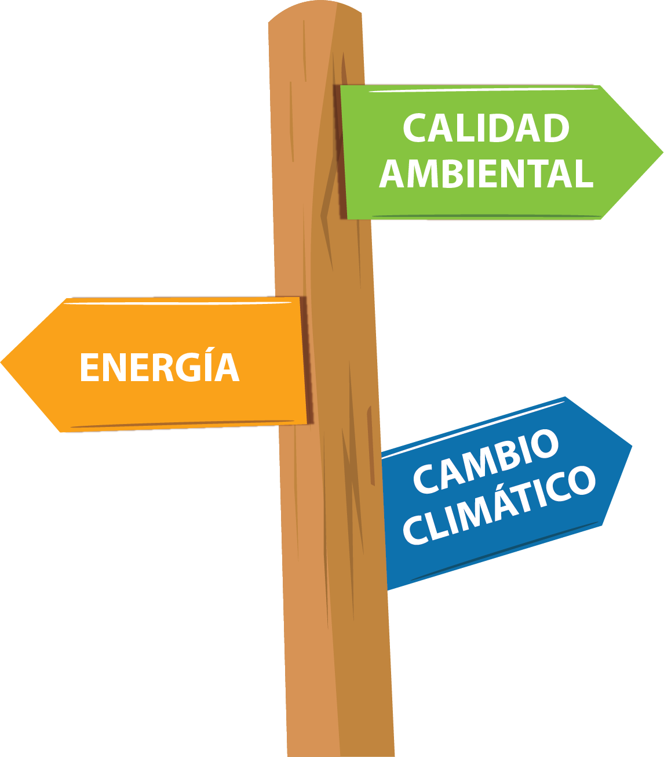
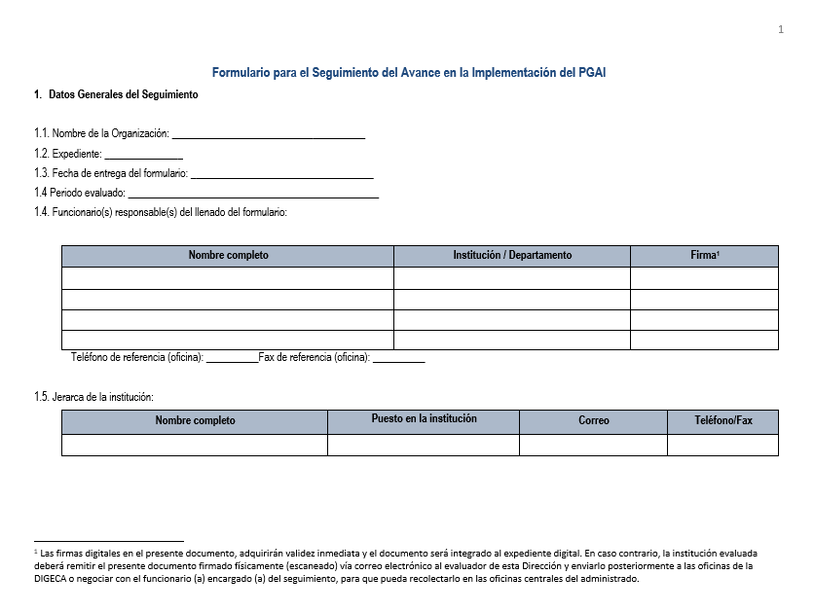
Situación anterior
Entrega de informes diferentes
Tiempos de entrega diferentes
Información duplicada

Slide 10
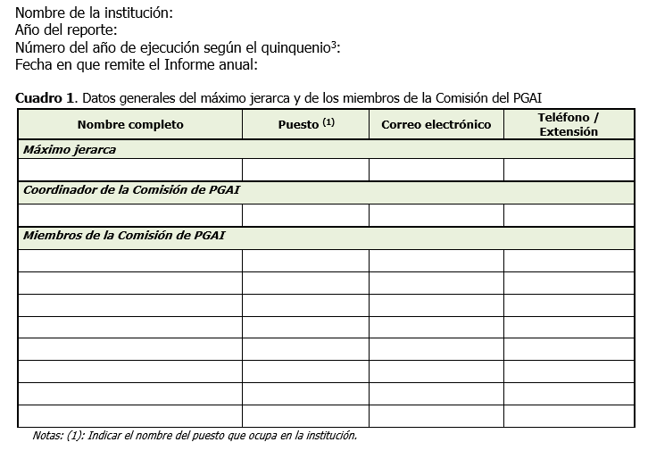
Plantilla de Informe
I. Información general
Cuadro 1. Datos generales del máximo jerarca y de los miembros de la Comisión del PGAI.
http://www.digeca.go.cr/documentos/plantilla-para-la-entrega-de-informes-de-avance-de-pgai

Slide 11
Gestión de Residuos Sólidos
II. Modificaciones al plan del PGAI
Cuadro 2. Modificaciones planteadas al Plan de Acción del PGAI
Se completa únicamente en caso que se propongan modificaciones al Plan de Acción del PGAI entregado al MINAE.
Las modificaciones planteadas deben de incluirse en el cuadro 2 del presente informe.

Slide 12
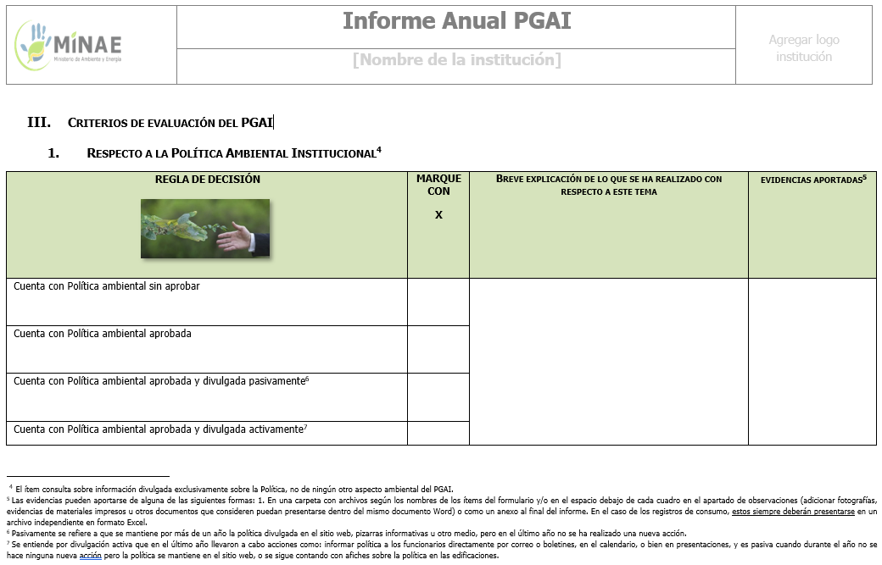
Plantilla de Informe
III. Criterios de evaluación del PGAI

Slide 13
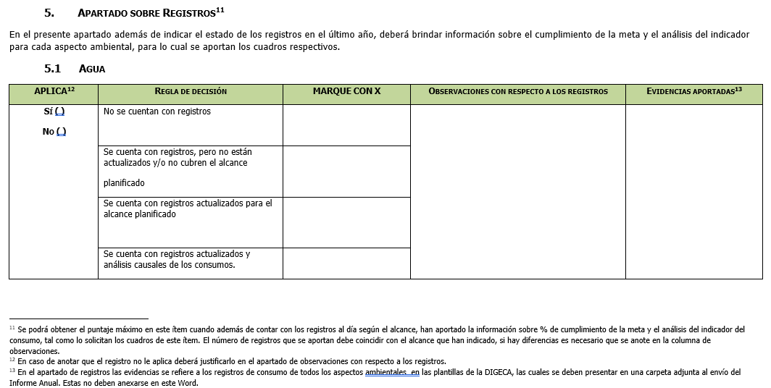
Plantilla de Informe
III. Criterios de evaluación del PGAI

Slide 14
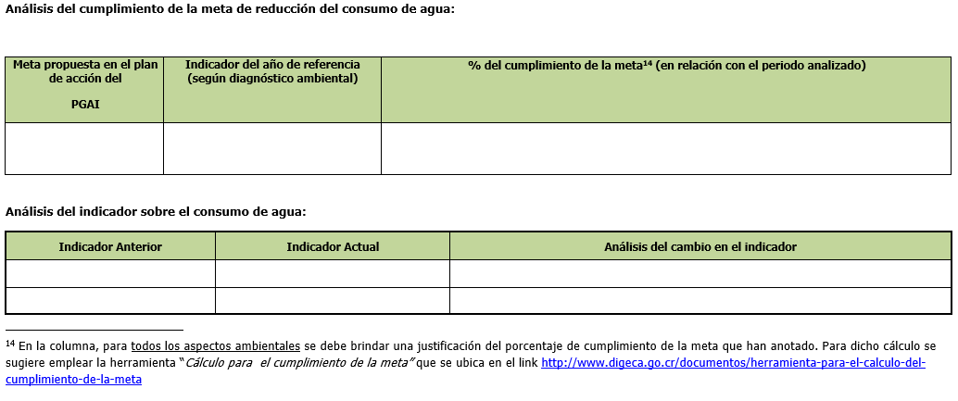
Plantilla de Informe
III. Criterios de evaluación del PGAI
Indicador que corresponde al periodo que se esta reportando.
Interpretación en prosa del cambio del indicador en el tiempo.
Indicador referencia del quinquenio.

Slide 15
Herramienta del cálculo
Cálculo del porcentaje estimado de cumplimiento de la meta
Cálculo del indicador = x – (x * % de reducción)
“X”
Indicador línea base de referencia.
Ejemplo:
Entiéndase el 100% de ejecución como que la meta ya fue alcanzada.
Consumo de agua: Meta reducir 10%
Valor de línea base 5m³/emp/mes
Calculo meta de reducción=
5*0.1=0.5 : 5-0.5=4.5
Indicador tendrá que ser
4.5 m³/emp/mes
100 % de la meta
http://www.digeca.go.cr/documentos/herramienta-para-el-calculo-del-cumplimiento-de-la-meta

Slide 16
Herramienta del cálculo
Cálculo del porcentaje estimado de cumplimiento de la meta
Cálculo de la reducción alcanzada = [(x-y) * 100] / z
“X”
Indicador línea base de referencia.
“y”
Indicador obtenido en el periodo por reportar.
“z”
Reducción del 100% de la meta.
Ejemplo:
Valor de línea base: 5m³/emp/mes
X
Valor del indicador: 4.8 m3/emp/mes
Y
Reducción del 100% de la meta: 0,5
Z
Cálculo de la reducción alcanzada
[0.2*100]/0.5=40%)

Slide 17
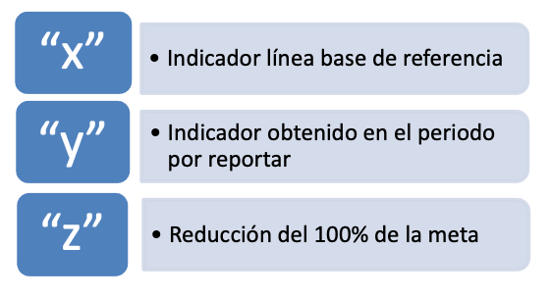
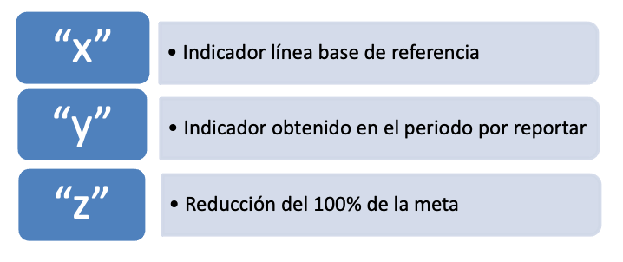
Ejercicio: Cálculo del % de cumplimiento de las metas
Aspecto Ambiental | Meta | Indicador referencia | Unidad | Año de referencia | Fecha estimada de cumplimiento
Consumo de Energía Eléctrica | Reducción del 10% | 81951 | KWH | 2011 | 2015
Calcular porcentaje de cumplimiento de las metas para el primer año de implementación.
Indicador Obtenido | Unidad | Año
78445 | KWH | 2012
Cálculo del indicador= X-(X*% de reducción)
Cálculo de la Reducción alcanzada=[(X-Y)*100]/Z
Cálculo del indicador
Cálculo de la reducción alcanzada
81951-(81951*0.10)=73755 KWH
[(81951-78445)*100]/73755=4,75%

Slide 18
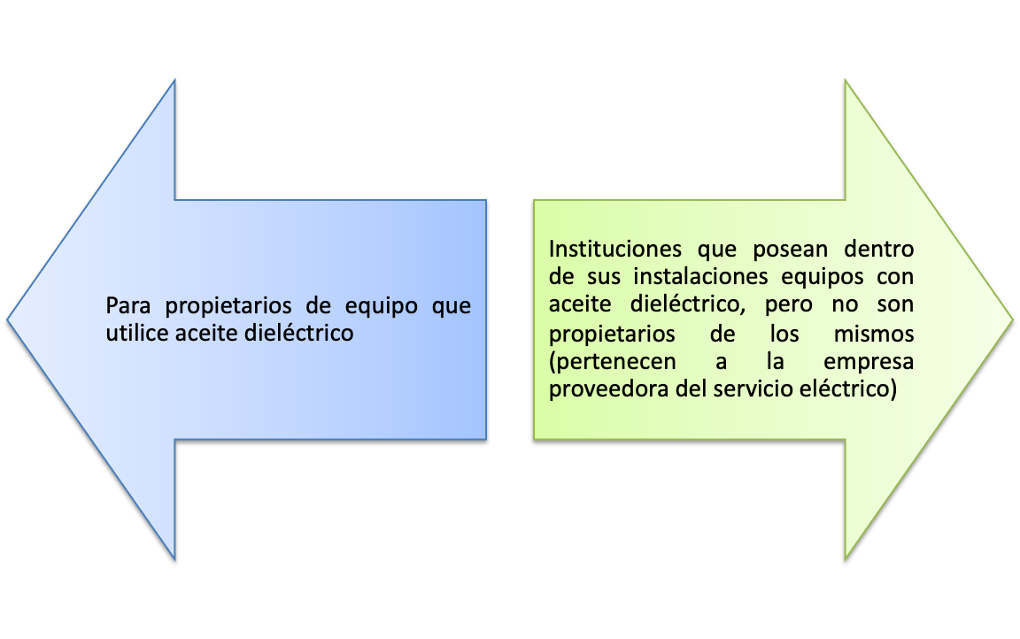
Plantilla de Informe
VI. Reporte del Reglamento para la identificación y eliminación ambientalmente segura de los bifenilos policlorados” DE-40697
De N°40697-“Reglamento para la identificación y eliminación ambientalmente segura de Bifenilos Policlorados” (PCB), se estable un manual de procedimientos para el registro en línea con el objetivo de apoyar a toda persona física o jurídica, pública o privada, que sea propietaria de equipos que contengan aceites dieléctricos que deben inscribirse ante la Dirección de Gestión de Calidad Ambiental (DIGECA).
Registrantes
http://www.digeca.go.cr/documentos/exencion-del-reporte-del-reglamento-para-la-identificacion-y-eliminacion-ambientalmente
http://cops.digeca.go.cr
Para consultas en este tema: registropcb@minae.go.cr

Slide 19
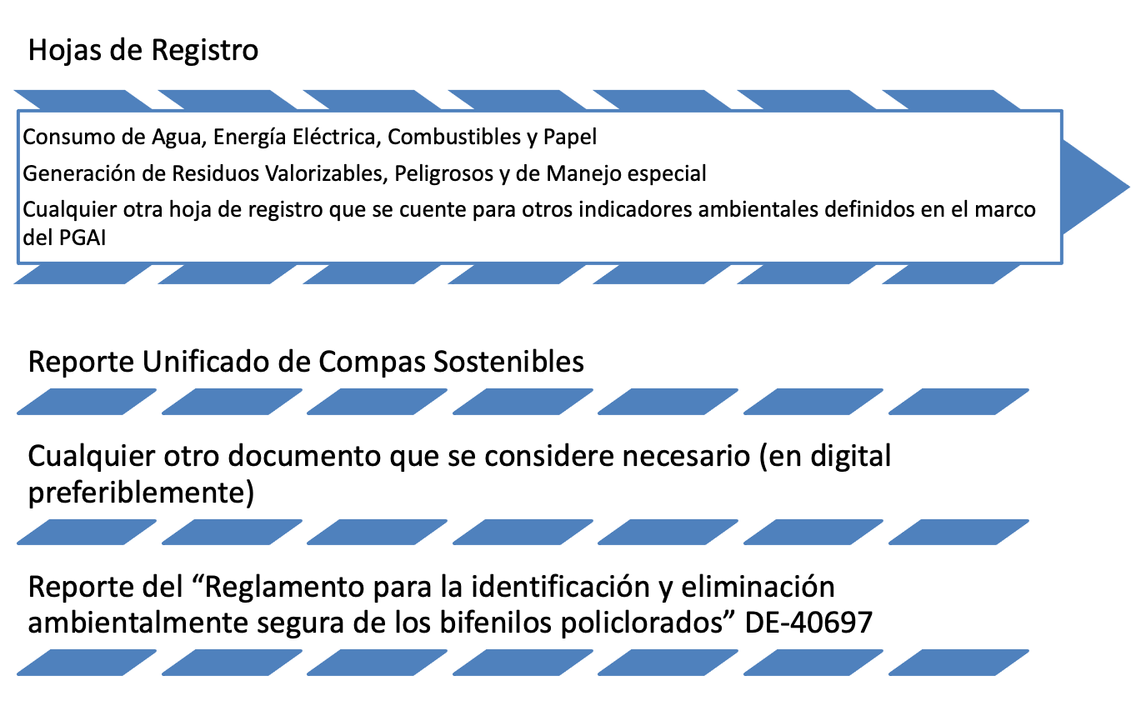
Plantilla de Informe
VIII. Anexos
Para todos los documentos, no poner nombres muy largos en los archivos.
Nota: las plantillas que se deben emplear para los anexos anteriores se encuentran disponibles en el sitio http://www.digeca.go.cr/areas/herramientas-para-elaborar-pgai

Slide 20
Plantilla de Informe
IX. Responsable del Informe
En caso que se planteen modificaciones al Plan de Acción del PGAI entregado al MINAE (ver apartado IV), el presente informe deberá ser:
Firmado por el Coordinador de la Comisión Institucional del PGAI.
Firmado por el
máximo jerarca.
Firma digital, remitir en forma digital.
pgai@minae.go.cr
jcampos@minae.go.cr
durena@minae.go.cr
Directriz 011
Momento de entrega:
Durante el mes de marzo de cada año.

Slide 21
Errores Comunes
1
En la Matriz de Avance no se colocan los valores de los indicadores de referencia o existe confusión en cual emplear durante los años de implementación.
La única excepción de colocar valores en esta columna sucedería para el primer año de implementación cuando no se tienen históricos de los consumos.
No se puede calcular % de cumplimiento de las metas.
2
En la Matriz de Avance no se colocan la mayoría de las acciones que se reportan no son las que se indican en el plan acción original y tampoco la mayoría que se reportan durante las inspecciones de campo.
PGAI Instrumento de planificación.

Slide 22
Errores Comunes
3
En la Matriz de Avance no se colocan los valores de los indicadores actuales.
La única excepción de colocar valores en esta columna sucedería cuando por alguna razón no se recolectan los registros de consumo y generación de residuos.
4
En la Matriz de Avance no se colocan los valores de los indicadores de referencia o existe confusión en cual emplear durante los años de implementación.
Cálculo
Avance en la implementación?

Slide 23
Errores Comunes
5
Acciones a indicar en Matriz de Avance.
Emisiones
al aire
Consumo de energía eléctrica
CP
BP
Generación de aguas residuales
Consumo de combustibles
Generación de
residuos sólidos ordinarios
Valorizables
Métrica
Consumo de agua
Generación de residuos sólidos Peligrosos
CP
Compras Públicas.
Consumo de papel
Generación de residuos sólidos de manejo especial
BP
Buenas prácticas.
Acciones

Slide 24
Errores Comunes
6
El cuadro #2 sobre las modificaciones al plan de acción original nunca se completa.
Podría generar hasta redefinir metas de cumplimiento.
7
No se completa el cuadro sobre el análisis de los indicadores.
Aquí es donde se espera el resumen de la interpretación de los indicadores ambientales finales considerado como criterio final importante en la métrica de la hoja de calificación durante una inspección.
Para el tema de Residuos, es necesario reportar comportamiento para Valorizables, Manejo Especial y Peligrosos de manera diferenciada
8
Recuerden los anexos completos, todavía hay instituciones que no los adjuntan.

